Slide 1
AppClicks
Semana 5 — Planejando, implementando e testando novas funcionalidades
Disciplina 1 – AppSheet | PRONATEC/IFSP | 12h • 3 dias
Unidade 3 • Material Didático AppClicks, pp. 52–80

Slide 2
Nossa semana em 3 dias
DIA 1
DIA 2
DIA 3
Planejar, implementar, testar e apresentar
Investigar dados e organizar o trabalho
Construir telas e validar
• Desafio e história de usuário
• Wireframe de nova tela
• Teste e apresentação ao cliente
• Tabelas do Atende+
• Configuração de colunas
• Tarefas, equipe e board
• Views, cards e formulários
• Colunas virtuais e ações
• Prática, seminário e H5P
Planejamento da Semana 5 + Material Didático AppClicks, pp. 52–80.
AppClicks – Disciplina 1 – PRONATEC/IFSP
2

Slide 3
Objetivos de aprendizagem
Planejar
Organizar nova funcionalidade com história de usuário e wireframe.
Implementar
Construir telas e ajustes no AppSheet em equipes.
Testar
Executar tarefas do usuário e procurar erros no app.
Apresentar
Demonstrar a funcionalidade ao cliente e registrar feedbacks.
Organizar dados
Configurar tabelas, colunas e visualizações do Atende+.
Aprimorar UX
Ajustar views, cards, formulários, ações e informações exibidas.
Planejamento da Semana 5 + Material Didático AppClicks, pp. 52–80.
AppClicks – Disciplina 1 – PRONATEC/IFSP
3

Slide 4
Unidade 3: um ciclo antes de colocar a função em uso
1
2
3
Planejar
Desenvolver
Testar
›
›
Evite ir direto ao desenvolvimento: um planejamento mínimo reduz a chance de erros.
Construa no AppSheet somente o que foi definido e compreendido pela equipe.
Verifique a nova função e o app como um todo antes de entregar ao usuário.
Base: Material Didático AppClicks – Disciplina 1 – PRONATEC/IFSP, p. 52.
AppClicks – Disciplina 1 – PRONATEC/IFSP
4

Slide 5
A sequência para uma nova funcionalidade
1
2
3
4
1. Entender
2. Rascunhar
3. Construir
4. Validar
›
›
›
Criar histórias de usuário ou diagramas de casos de uso.
Produzir wireframes que exemplifiquem a novidade.
Implementar com o Google AppSheet.
Testar, mostrar ao usuário e registrar feedbacks.
Base: Material Didático AppClicks – Disciplina 1 – PRONATEC/IFSP, p. 52.
AppClicks – Disciplina 1 – PRONATEC/IFSP
5

Slide 6
História de usuário: necessidade em uma frase
Formato proposto no material
Como [tipo de usuário], eu quero [objetivo] para [benefício].
Exemplo do material
“Como administrador, eu quero cadastrar novos usuários para controlar o acesso ao sistema.”
Use esta frase como ponto de partida para definir o que será desenhado, construído e testado.
Base: Material Didático AppClicks – Disciplina 1 – PRONATEC/IFSP, p. 52.
AppClicks – Disciplina 1 – PRONATEC/IFSP
6

Slide 7
Wireframe: tornar a funcionalidade visível antes de construir
O que desenhar
Por que fazer
• Telas da nova funcionalidade.
• Botões e mensagens que o usuário recebe.
• Setas que representem o fluxo de informações.
• Detalhes suficientes para cliente e equipe entenderem o que será feito.
• Ajuda cliente e equipe a compreender a novidade.
• Pode ser feito em ferramenta digital ou com papel e caneta.
• Representa um caminho possível do usuário entre as telas.
Base: Material Didático AppClicks – Disciplina 1 – PRONATEC/IFSP, p. 52–53.
AppClicks – Disciplina 1 – PRONATEC/IFSP
7

Slide 8
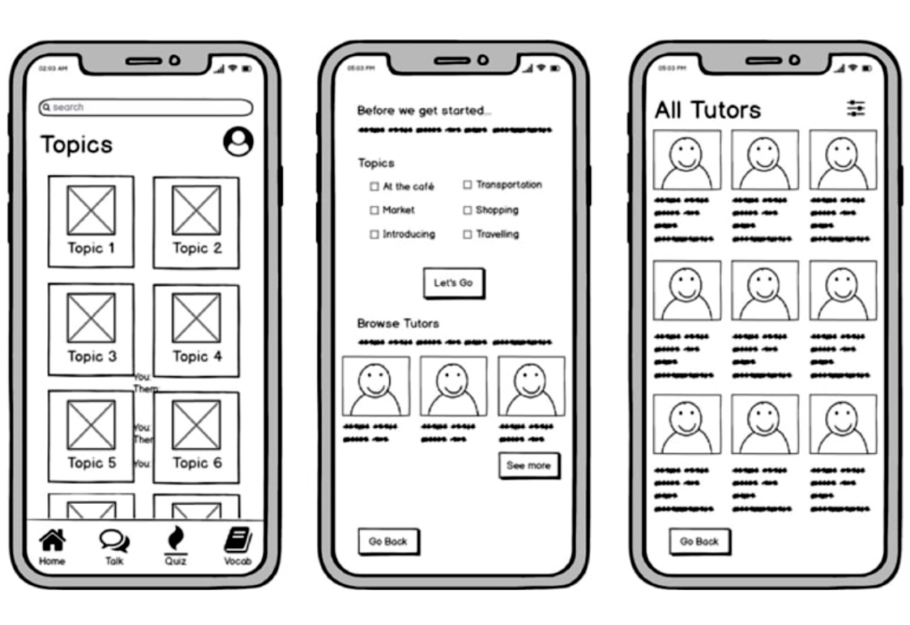
Exemplo: protótipo criado com ferramenta digital
BASE
O que observar
• O wireframe projeta três telas de um aplicativo.
• Os traços são simples, mas mostram muitos detalhes.
• As telas podem representar o caminho: buscar tópicos, entrar e ver detalhes.
Fonte: Material Didático AppClicks – Disciplina 1 – PRONATEC/IFSP, p. 53.
Base: Material Didático AppClicks – Disciplina 1 – PRONATEC/IFSP, p. 53.
AppClicks – Disciplina 1 – PRONATEC/IFSP
8

Slide 9
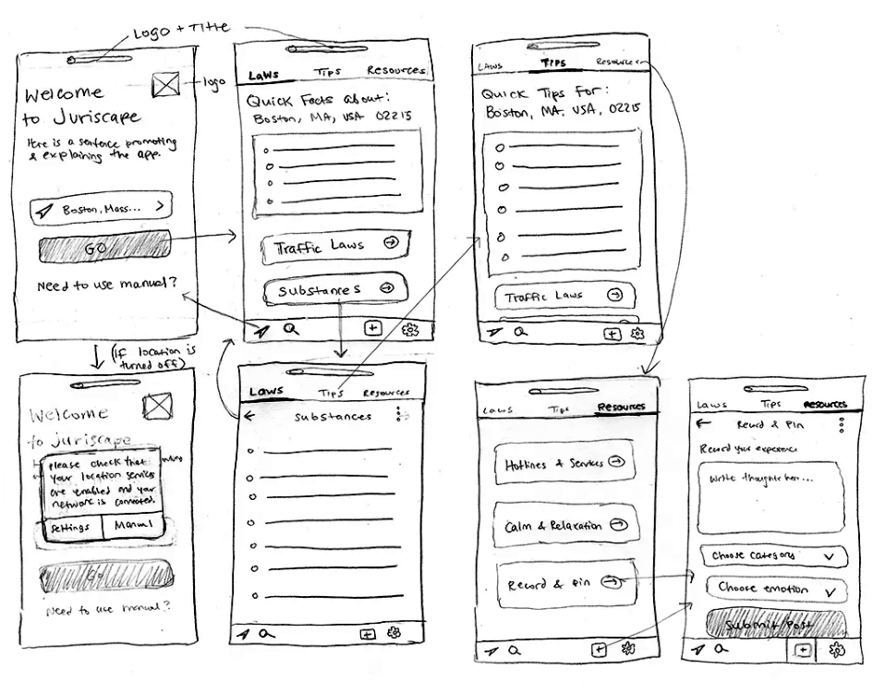
Exemplo: wireframe feito em papel
BASE
O que observar
• Papel e caneta também permitem prototipar.
• As setas ajudam a definir o fluxo de informações.
• O objetivo é comunicar a tela antes da implementação.
Fonte: Material Didático AppClicks – Disciplina 1 – PRONATEC/IFSP, p. 54.
Base: Material Didático AppClicks – Disciplina 1 – PRONATEC/IFSP, p. 54.
AppClicks – Disciplina 1 – PRONATEC/IFSP
9

Slide 10
DIA 1 — ENGAJAMENTO E PLANEJAMENTO
Da ideia à funcionalidade que o usuário entende
Planeje, desenhe, implemente, teste e mostre: o ciclo começa pela compreensão da necessidade.
AppClicks – Semana 5 – PRONATEC/IFSP

Slide 11
CBL da Semana 5: desafio, investigação e ação
DIA 1
1
2
3
Engajamento
Investigação
Implementação
›
›
Definir o desafio de novas telas e a necessidade do usuário.
Analisar UX, tabelas, views/telas e possibilidades de organização.
Construir em equipe, testar e apresentar a solução ao cliente.
Planejamento da Semana 5 + Material Didático AppClicks, pp. 52–80.
AppClicks – Disciplina 1 – PRONATEC/IFSP
11

Slide 12

Implementar: levar o protótipo para o AppSheet
DIA 1
Depois do wireframe
• Entre no AppSheet e siga os passos usados para criar o que foi projetado.
• O ambiente permite trabalho paralelo de mais de uma pessoa.
• Definam claramente o que cada integrante fará.
A divisão do trabalho precisa ser explícita.
Fonte: Material Didático AppClicks – Disciplina 1 – PRONATEC/IFSP, p. 55.
Base: Material Didático AppClicks – Disciplina 1 – PRONATEC/IFSP, p. 55.
AppClicks – Disciplina 1 – PRONATEC/IFSP
12

Slide 13
Implementação colaborativa: combinar antes de editar
DIA 1
1
Converter a história de usuário em uma funcionalidade que a equipe compreende.
2
Usar o wireframe para decidir quais telas, botões, mensagens e fluxos serão alterados.
3
Definir responsabilidades para evitar que pessoas alterem a mesma parte sem combinação.
4
Manter a equipe alinhada e registrar o que foi modificado.
Base: Material Didático AppClicks – Disciplina 1 – PRONATEC/IFSP, p. 54–55.
AppClicks – Disciplina 1 – PRONATEC/IFSP
13

Slide 14
Testar novas funcionalidades é indispensável
DIA 1
Depois de criar uma nova funcionalidade, teste todo o app. Mesmo partes que não foram alteradas podem ser afetadas indiretamente — o chamado efeito dominó.
Objetivo do teste
Evitar, ao máximo, a existência de erros quando a solução for entregue ao usuário.
Base: Material Didático AppClicks – Disciplina 1 – PRONATEC/IFSP, p. 55.
AppClicks – Disciplina 1 – PRONATEC/IFSP
14

Slide 15
Teste como o usuário — inclusive tentando errar
DIA 1
Faça a tarefa real
Tente cometer erros de propósito
• Percorra o caminho que o usuário fará.
• Verifique se a informação aparece e é salva como esperado.
• Repita o fluxo após cada mudança.
• Deixe a senha em branco no login.
• Informe valor negativo ao cadastrar um serviço.
• Observe como o aplicativo reage e registre o problema.
Base: Material Didático AppClicks – Disciplina 1 – PRONATEC/IFSP, p. 55.
AppClicks – Disciplina 1 – PRONATEC/IFSP
15

Slide 16
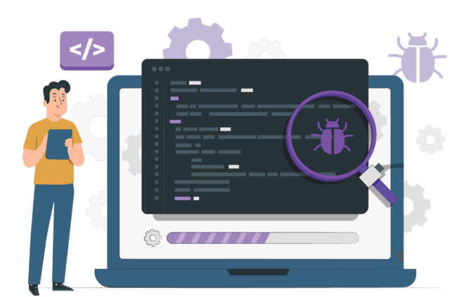
Procurar bugs: uma etapa de qualidade
DIA 1
Bug = erro no app
• A lupa e o inseto representam a busca por erros.
• Cada erro encontrado deve ser corrigido imediatamente.
• A procura continua até que não sejam encontrados novos erros.
Sistemas grandes também têm erros; o problema é deixar um erro sem correção.
Fonte: Material Didático AppClicks – Disciplina 1 – PRONATEC/IFSP, p. 56.
Base: Material Didático AppClicks – Disciplina 1 – PRONATEC/IFSP, p. 56.
AppClicks – Disciplina 1 – PRONATEC/IFSP
16

Slide 17
Depois do erro: corrigir, testar de novo, proteger o usuário
DIA 1
1
2
3
Encontrar
Corrigir
Retestar
›
›
Registrar em qual tarefa e situação o erro ocorreu.
Ajustar a configuração ou a funcionalidade que provocou o erro.
Repetir a tarefa e verificar possíveis efeitos em outras partes do app.
Base: Material Didático AppClicks – Disciplina 1 – PRONATEC/IFSP, p. 55.
AppClicks – Disciplina 1 – PRONATEC/IFSP
17

Slide 18
Apresentar a nova funcionalidade ao cliente
DIA 1
Uma apresentação eficaz, segundo o material
• Clareza para explicar o que foi construído.
• Foco no benefício que a novidade oferece ao cliente.
• Comunicação visual limpa durante a demonstração.
Mostre a funcionalidade em uso, não apenas a tela parada.
Base: Material Didático AppClicks – Disciplina 1 – PRONATEC/IFSP, p. 56.
AppClicks – Disciplina 1 – PRONATEC/IFSP
18

Slide 19
Seminário da equipe: demonstrar, ouvir e registrar
DIA 1
• Cada equipe apresenta o desafio da nova tela e a história de usuário escolhida.
• Mostra o wireframe e explica o caminho que o usuário percorrerá.
• Demonstra a versão implementada, incluindo um teste.
• Explica o benefício da mudança para o cliente.
• Anota perguntas, validações e feedbacks para o próximo ciclo.
Planejamento da Semana 5 + Material Didático AppClicks, pp. 52–56.
AppClicks – Disciplina 1 – PRONATEC/IFSP
19

Slide 20
Planejamento ágil: entregar partes usáveis
DIA 1
No planejamento ágil, o projeto é entregue por partes que o usuário já pode utilizar. Assim, ele compreende melhor o sistema e oferece feedbacks para melhorá-lo gradativamente.
Em vez de definir tudo antecipadamente, o planejamento ágil é incremental, colaborativo e adaptável; o foco é entregar valor contínuo e responder bem a mudanças.
Base: Material Didático AppClicks – Disciplina 1 – PRONATEC/IFSP, p. 57.
AppClicks – Disciplina 1 – PRONATEC/IFSP
20

Slide 21
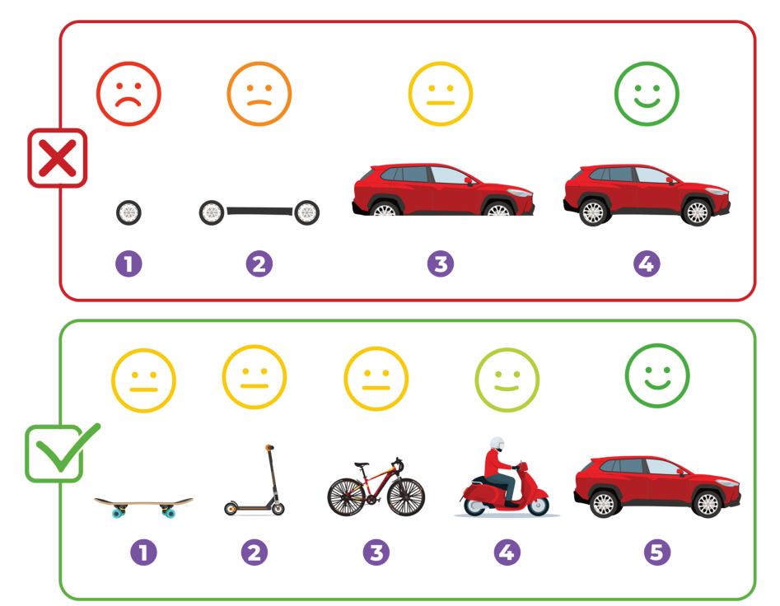
Entregas incrementais: algo útil em cada etapa
DIA 1
Exemplo de entrega
• Primeiro, uma parte utilizável, como login.
• Depois, outra parte, como cadastro de clientes.
• O cliente não precisa esperar o sistema completo para ter algo em mãos.
Fonte: Material Didático AppClicks – Disciplina 1 – PRONATEC/IFSP, p. 57.
Base: Material Didático AppClicks – Disciplina 1 – PRONATEC/IFSP, p. 57.
AppClicks – Disciplina 1 – PRONATEC/IFSP
21

Slide 22
Prática do Dia 1 — planeje uma nova tela
DIA 1
• Escolham uma necessidade do usuário e escrevam uma história de usuário.
• Desenhem um wireframe da nova tela, com campos, botões, mensagens e setas de fluxo.
• Dividam o trabalho de implementação na equipe.
• Planejem um teste com uma tarefa normal e um teste tentando cometer erro.
• Preparem uma demonstração curta para o cliente.
Planejamento da Semana 5 + Material Didático AppClicks, pp. 52–57.
AppClicks – Disciplina 1 – PRONATEC/IFSP
22

Slide 23
DIA 2 — INVESTIGAÇÃO
Das histórias às tarefas, tabelas e configurações
Organizar trabalho e dados deixa a implementação de telas mais clara e segura.
AppClicks – Semana 5 – PRONATEC/IFSP

Slide 24
Do backlog às tarefas pequenas
DIA 2
Quebra técnica
• Transformar um item de backlog — geralmente uma história de usuário — em tarefas facilita a execução durante uma sprint.
• A quebra técnica ajuda a equipe a compreender o que precisa ser feito.
• Tarefas pequenas, objetivas e com escopo claro tornam a distribuição do trabalho mais eficiente.
Base: Material Didático AppClicks – Disciplina 1 – PRONATEC/IFSP, p. 59.
AppClicks – Disciplina 1 – PRONATEC/IFSP
24

Slide 25
Exemplo: “Agendar um serviço” vira tarefas
DIA 2
História: “Como cliente, quero agendar um serviço pelo app para não precisar ligar para o prestador.”
Identificar os dados necessários para o agendamento.
Configurar os campos e a tela.
Verificar como o registro será salvo.
Testar o fluxo de agendamento.
Base: Material Didático AppClicks – Disciplina 1 – PRONATEC/IFSP, p. 59–60.
AppClicks – Disciplina 1 – PRONATEC/IFSP
25

Slide 26
Delegar tarefas: colaboração, transparência e flexibilidade
DIA 2
• Em uma sprint, delegar deve respeitar a autonomia da equipe.
• Em metodologias como Scrum, não é apenas o líder que manda: a equipe se auto-organiza.
• Prioridades e capacidades ajudam a decidir quem pode assumir cada tarefa.
• A divisão precisa continuar aberta a ajustes quando surgem necessidades reais.
Base: Material Didático AppClicks – Disciplina 1 – PRONATEC/IFSP, p. 59.
AppClicks – Disciplina 1 – PRONATEC/IFSP
26

Slide 27
Estimar e puxar: distribuir trabalho de forma equilibrada
DIA 2
Estimar a carga
Pull, não push
• Estime tarefas em horas.
• Use a estimativa para equilibrar a distribuição.
• Considere a capacidade real da sprint.
• A equipe escolhe as tarefas do board.
• Disponibilidade, habilidade e interesse orientam a escolha.
• Isso reforça propriedade e motivação.
Base: Material Didático AppClicks – Disciplina 1 – PRONATEC/IFSP, p. 60.
AppClicks – Disciplina 1 – PRONATEC/IFSP
27

Slide 28
Quadro visual: foco em uma tarefa por vez
DIA 2
A fazer
Em andamento
Concluído
Evite sobrecarga e multitarefa
Não atribua tudo de uma vez. É melhor focar em uma tarefa até concluí-la.
Base: Material Didático AppClicks – Disciplina 1 – PRONATEC/IFSP, p. 60.
AppClicks – Disciplina 1 – PRONATEC/IFSP
28

Slide 29
Atende+: das planilhas às visualizações e telas
DIA 2
• No módulo anterior, a estrutura inicial do app foi criada com base em planilha do Google Sheets.
• Agora, as visualizações e telas serão construídas usando os dados organizados nessa planilha.
• Para isso, a planilha precisa ser reformulada e organizada de maneira lógica.
• A organização facilita a conexão e o uso dos dados no AppSheet.
Base: Material Didático AppClicks – Disciplina 1 – PRONATEC/IFSP, p. 60–61.
AppClicks – Disciplina 1 – PRONATEC/IFSP
29

Slide 30
Modelo de dados do Atende+ — tabelas principais
DIA 2
Prestador
ID_Prestador, Foto_Perfil, Nome, Sobrenome, Telefone e Email.
LocaisAtendimentos
ID_Local, Nome, Rua, Número, Bairro, Cidade, horários e ID_Prestador.
Cliente
Informações pessoais, identificação, contato, renovação e endereço.
Serviço
ID_Servico, Descrição_Serviço, valores, tempo médio, foto e cor de calendário.
Base: Material Didático AppClicks – Disciplina 1 – PRONATEC/IFSP, p. 61.
AppClicks – Disciplina 1 – PRONATEC/IFSP
30

Slide 31
Modelo de dados do Atende+ — operação e acompanhamento
DIA 2
Agendamento
Data/hora, cliente, serviço, local, tipo de atendimento, frequência e valores.
RegistraAgendamento
Sequência, data/hora, ID_Agendamento, controle de atendimento/pagamento e reagendamento.
RegistraPagamentos
ID_Pagamento, data/hora, valor, método, comprovante Pix e ID_Agendamento.
Onboarding
Imagem de destaque, título, subtítulo e informações de apresentação.
Base: Material Didático AppClicks – Disciplina 1 – PRONATEC/IFSP, p. 61.
AppClicks – Disciplina 1 – PRONATEC/IFSP
31

Slide 32
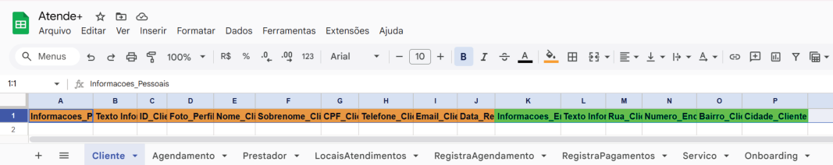
Planilha remodelada: cor como guia visual
DIA 2
Importante
• Colorir cabeçalhos pode facilitar a visualização na planilha.
• A cor é somente um guia visual.
• Ela não altera o comportamento do AppSheet.
Fonte: Material Didático AppClicks – Disciplina 1 – PRONATEC/IFSP, p. 62.
Base: Material Didático AppClicks – Disciplina 1 – PRONATEC/IFSP, p. 62.
AppClicks – Disciplina 1 – PRONATEC/IFSP
32

Slide 33
Configurar tabelas: o ponto de partida no AppSheet
DIA 2
• Com a planilha organizada, abra o app no AppSheet.
• A área de configuração tem seções como Data, Views e Actions.
• Em Data são feitas as configurações de tabelas, colunas, relacionamentos e segurança.
• As alterações na planilha precisam ser reconhecidas pelo AppSheet antes de configurar as telas.
Base: Material Didático AppClicks – Disciplina 1 – PRONATEC/IFSP, p. 62.
AppClicks – Disciplina 1 – PRONATEC/IFSP
33

Slide 34
Regenerando as tabelas após mudar a planilha
DIA 2
1
2
3
4
Data
Tabela
Regenerate schema
Repetir
›
›
›
Clique na seção Data no menu lateral.
Localize a tabela desejada, como Cliente.
Use o ícone de seta circular e confirme no pop-up.
Faça o processo nas tabelas modificadas ou recém-criadas.
Base: Material Didático AppClicks – Disciplina 1 – PRONATEC/IFSP, p. 62.
AppClicks – Disciplina 1 – PRONATEC/IFSP
34

Slide 35
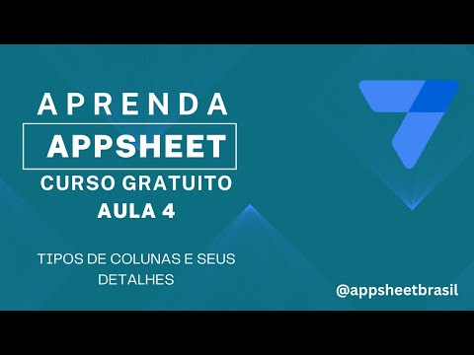
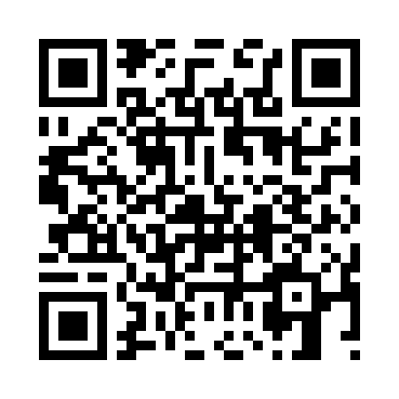
Propriedades de coluna: vídeo complementar
DIA 2
Leitura orientada do Material
• A tabela de colunas é aberta em Data > tabela desejada.
• A parte inferior mostra as colunas e suas configurações.
• Assista ao trecho pertinente e compare com as propriedades do material.
VÍDEO
Tipos de colunas e suas propriedades
Canal: AppSheet Brasil • Duração: 21:31
Complementa a leitura das propriedades de coluna apresentadas no Material (Name, Type, Show?, Require? e outras).
Fonte: YouTube — AppSheet Brasil.
https://www.youtube.com/watch?v=dnus3kreQE8
ASSISTIR NO YOUTUBE
Base: Material Didático AppClicks – Disciplina 1 – PRONATEC/IFSP, p. 63.
AppClicks – Disciplina 1 – PRONATEC/IFSP
35
Notes:
Recurso complementar — Tipos e propriedades de colunas
Título: Tipos de colunas e suas propriedades
Canal: AppSheet Brasil
Duração verificada: 21:31
URL: https://www.youtube.com/watch?v=dnus3kreQE8
Consulta: 06/09/2026.
Uso: Complementa a leitura das propriedades de coluna apresentadas no Material (Name, Type, Show?, Require? e outras).

Slide 36
Propriedades de coluna — identificação, tipo e papel
DIA 2
Name
Nome da coluna como aparece na planilha.
Type
Tipo de dado: texto, número, data e outros.
Key?
Define se a coluna é a chave primária da tabela.
Label?
Define o título exibido em listas e menus.
Fórmula
Permite fórmulas ou expressões, como UNIQUEID().
Base: Material Didático AppClicks – Disciplina 1 – PRONATEC/IFSP, p. 63.
AppClicks – Disciplina 1 – PRONATEC/IFSP
36

Slide 37
Propriedades de coluna — exibição, edição e recursos
DIA 2
Show?
Define se o campo será visível no formulário.
Editable? / Require?
Controlam edição e obrigatoriedade do campo.
Initial Value / Display Name
Definem valor padrão e nome apresentado no app.
Description / Search?
Oferecem ajuda e inclusão da coluna na busca.
Scan? / NFC? / PII?
Habilitam câmera, NFC e marcação de informação pessoal sensível.
Base: Material Didático AppClicks – Disciplina 1 – PRONATEC/IFSP, p. 63.
AppClicks – Disciplina 1 – PRONATEC/IFSP
37

Slide 38
Tabela Cliente: configurar apenas o que precisa mudar
DIA 2
• O material começa pela tabela Cliente, pois ela será usada para criar telas relacionadas a clientes.
• Não é necessário ajustar todas as propriedades de cada coluna; as demais podem permanecer com seus valores padrão.
• O quadro do material mostra, por exemplo, ID_Cliente como Text e chave, Foto_Perfil_Cliente como Image, e campos de contato com tipos específicos.
• Display Name torna os nomes exibidos no app mais claros para a pessoa usuária.
Base: Material Didático AppClicks – Disciplina 1 – PRONATEC/IFSP, p. 64–65.
AppClicks – Disciplina 1 – PRONATEC/IFSP
38

Slide 39
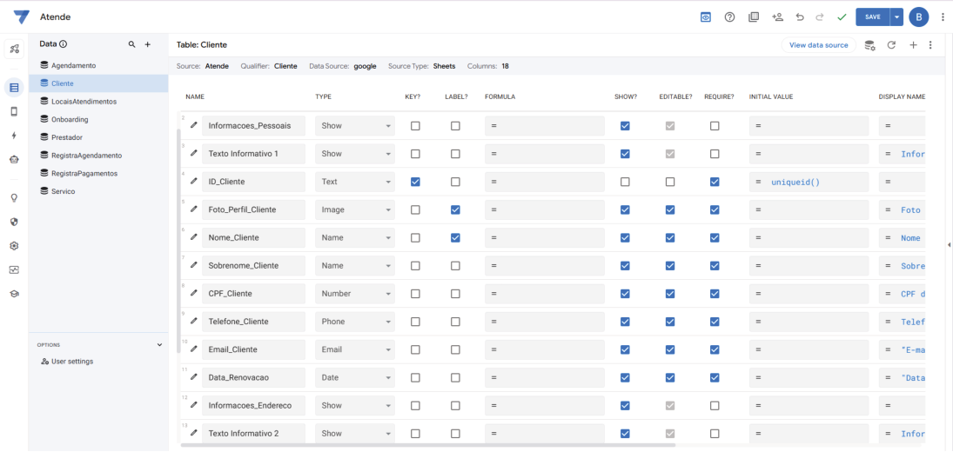
Depois de configurar as colunas: tela de Cliente
DIA 2
Relação entre dados e tela
• A configuração de colunas prepara a tabela para as telas de clientes.
• A próxima etapa é criar e ajustar as visualizações (Views).
• Cada ajuste deve ser testado no app.
Fonte: Material Didático AppClicks – Disciplina 1 – PRONATEC/IFSP, p. 66.
Base: Material Didático AppClicks – Disciplina 1 – PRONATEC/IFSP, p. 66.
AppClicks – Disciplina 1 – PRONATEC/IFSP
39

Slide 40
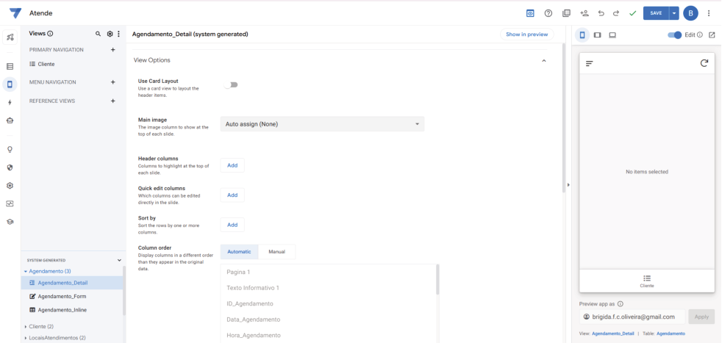
Views: onde configuramos as visualizações
DIA 2
Ação inicial
• Acesse Views no menu principal do AppSheet.
• Por padrão, existe uma tela Cliente na Primary Navigation.
• A proposta é mover a tela para o menu lateral e exibir uma lista de clientes.
Fonte: Material Didático AppClicks – Disciplina 1 – PRONATEC/IFSP, p. 67.
Base: Material Didático AppClicks – Disciplina 1 – PRONATEC/IFSP, p. 67.
AppClicks – Disciplina 1 – PRONATEC/IFSP
40

Slide 41
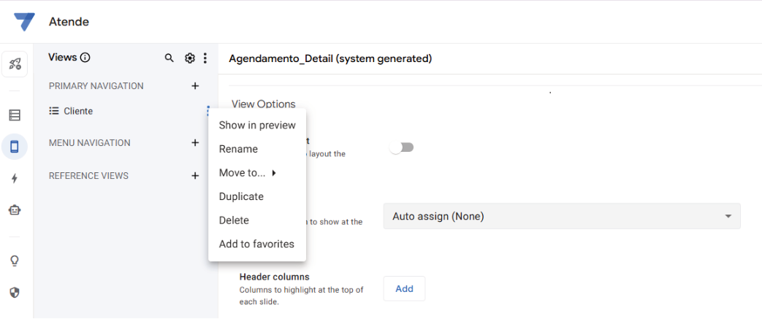
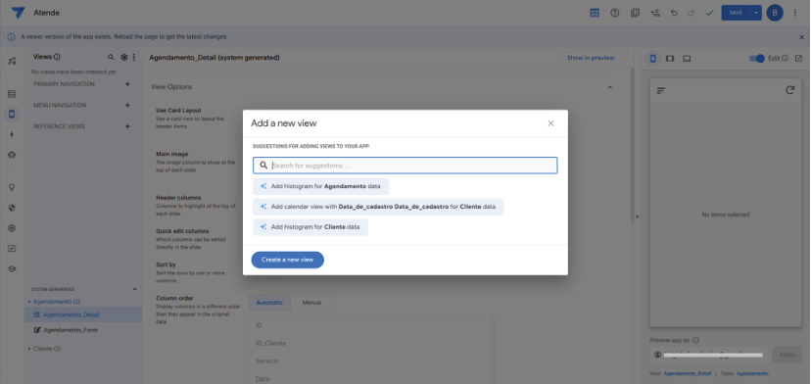
Ajustar a navegação: remover a view automática e criar outra
DIA 2
Fonte: Material Didático AppClicks – Disciplina 1 – PRONATEC/IFSP, p. 67.
Fonte: Material Didático AppClicks – Disciplina 1 – PRONATEC/IFSP, p. 68.
Em Primary Navigation, use More (três pontinhos) e Delete na view Cliente.
Em Menu Navigation, clique em “+” e use “Create a new view”.
Base: Material Didático AppClicks – Disciplina 1 – PRONATEC/IFSP, p. 67–68.
AppClicks – Disciplina 1 – PRONATEC/IFSP
41

Slide 42
DIA 3 — IMPLEMENTAÇÃO
Views, formulários e detalhes que melhoram a experiência
A tela precisa mostrar os dados certos, na ordem certa, com ações úteis para quem usa.
AppClicks – Semana 5 – PRONATEC/IFSP

Slide 43
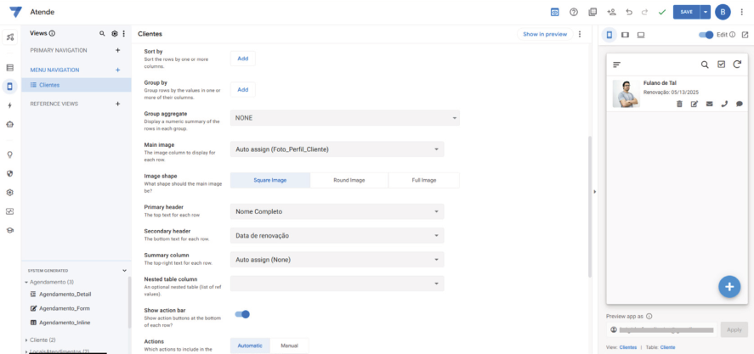
Configurar a view Clientes no menu lateral
DIA 3
Preenchimento indicado
• View name: Clientes.
• For this data: Cliente.
• View type: Deck, que mostra uma lista em forma de cartões.
• A nova tela aparece no app mesmo antes dos refinamentos.
Fonte: Material Didático AppClicks – Disciplina 1 – PRONATEC/IFSP, p. 68.
Base: Material Didático AppClicks – Disciplina 1 – PRONATEC/IFSP, p. 68.
AppClicks – Disciplina 1 – PRONATEC/IFSP
43

Slide 44
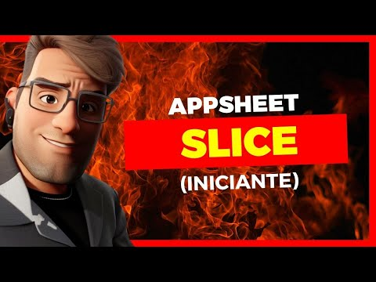
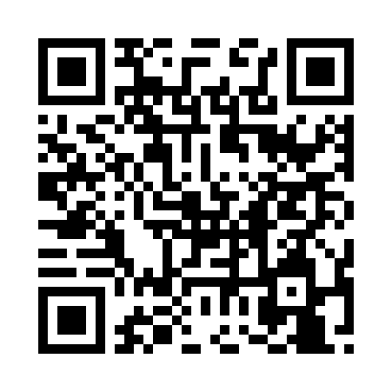
Views e recortes de dados: recurso complementar
DIA 3
Conexão com a prática
• O Material orienta criar uma view Clientes do tipo Deck.
• Views controlam como os dados da tabela aparecem para o usuário.
• Use o vídeo apenas como complemento; siga a configuração específica do Atende+ descrita no Material.
Fonte: Material Didático AppClicks – Disciplina 1 – PRONATEC/IFSP, p. 68.
VÍDEO
Slice no AppSheet: aprenda a filtrar dados e organizar seu app (iniciante)
Canal: Academia Brasileira de Appsheet • Duração: 13:50
Apresenta em português como criar um Slice para filtrar dados e organizar uma visualização; use como complemento da prática de Views.
Fonte: YouTube — Academia Brasileira de Appsheet.
https://www.youtube.com/watch?v=gpE6NMCPZS4
ASSISTIR NO YOUTUBE
Base: Material Didático AppClicks – Disciplina 1 – PRONATEC/IFSP, p. 66–68.
AppClicks – Disciplina 1 – PRONATEC/IFSP
44
Notes:
Recurso complementar — Views e organização de telas
Título: Slice no AppSheet: aprenda a filtrar dados e organizar seu app (iniciante)
Canal: Academia Brasileira de Appsheet
Duração verificada: 13:50
URL: https://www.youtube.com/watch?v=gpE6NMCPZS4
Consulta: 06/09/2026.
Uso: Apresenta em português como criar um Slice para filtrar dados e organizar uma visualização; use como complemento da prática de Views.

Slide 45
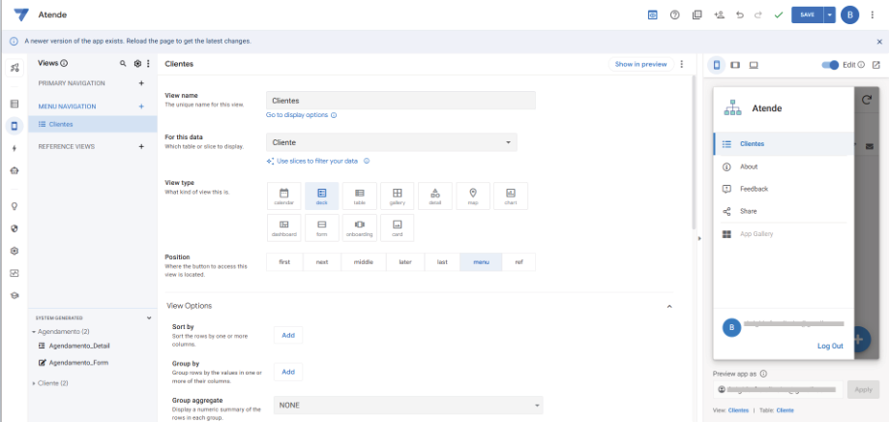
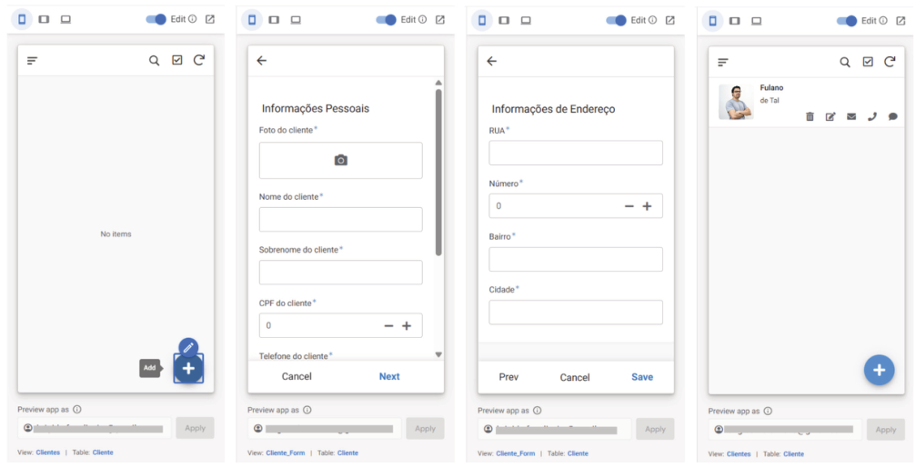
Teste a view com um cliente fictício e observe a leitura
DIA 3
Fonte: Material Didático AppClicks – Disciplina 1 – PRONATEC/IFSP, p. 69.
Fonte: Material Didático AppClicks – Disciplina 1 – PRONATEC/IFSP, p. 70.
Crie um cliente de exemplo para verificar como as informações aparecem no app.
O formulário é criado automaticamente a partir da tabela Cliente; a personalização ocorrerá depois.
Base: Material Didático AppClicks – Disciplina 1 – PRONATEC/IFSP, p. 69–70.
AppClicks – Disciplina 1 – PRONATEC/IFSP
45

Slide 46
Melhorar a aparência da lista de clientes
DIA 3
• A foto já aparece bem posicionada na tela de clientes.
• O material observa que nome e sobrenome podem ficar divididos entre título e subtítulo.
• Uma melhoria desejada é mostrar o nome completo no título e a data de renovação no subtítulo.
• Os ícones automáticos também podem ser trocados por ações mais úteis: mensagem, ligação, mapa e edição.
• Para organizar essa informação, serão criadas colunas virtuais.
Base: Material Didático AppClicks – Disciplina 1 – PRONATEC/IFSP, p. 69–70.
AppClicks – Disciplina 1 – PRONATEC/IFSP
46

Slide 47
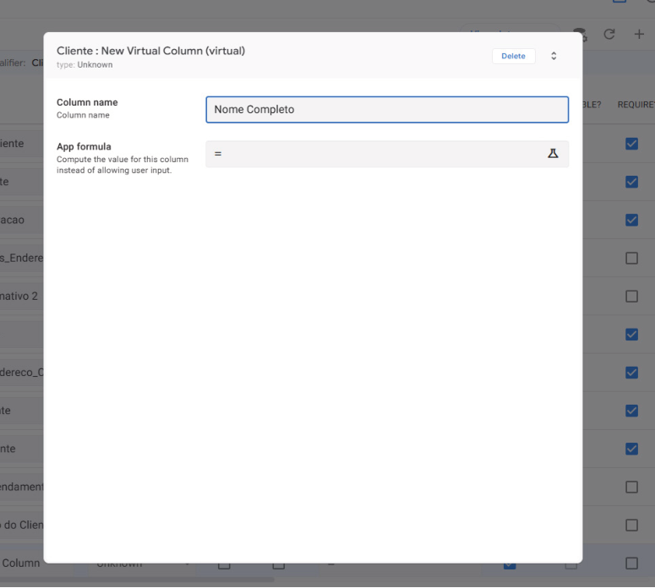
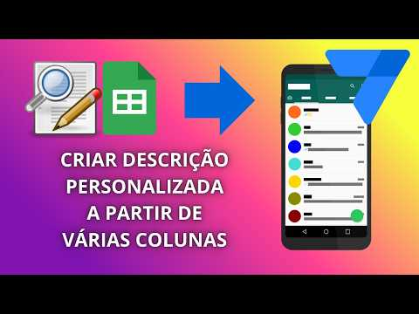
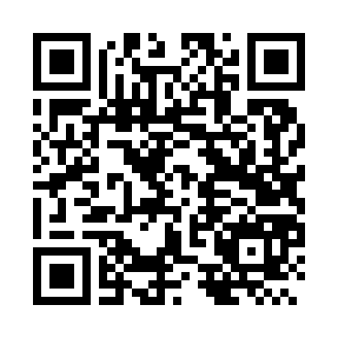
Colunas virtuais: calcular e apresentar novas informações
DIA 3
O que o Material propõe
• Colunas virtuais não ficam na planilha original.
• O AppSheet calcula suas informações a partir de outras colunas.
• A primeira coluna virtual proposta organiza Nome e Sobrenome em um nome completo.
Fonte: Material Didático AppClicks – Disciplina 1 – PRONATEC/IFSP, p. 71.
VÍDEO
Usar Coluna Virtual p/ Descrição Personalizada com CONCATENATE( ) | Appsheet (No Code)
Canal: Kosmos Code • Duração: 17:49
Demonstra o uso de coluna virtual com CONCATENATE, diretamente relacionado ao Nome_Completo do Material.
Fonte: YouTube — Kosmos Code.
https://www.youtube.com/watch?v=z_yV2gvlhso
ASSISTIR NO YOUTUBE
Base: Material Didático AppClicks – Disciplina 1 – PRONATEC/IFSP, p. 70–71.
AppClicks – Disciplina 1 – PRONATEC/IFSP
47
Notes:
Recurso complementar — Colunas virtuais e CONCATENATE
Título: Usar Coluna Virtual p/ Descrição Personalizada com CONCATENATE( ) | Appsheet (No Code)
Canal: Kosmos Code
Duração verificada: 17:49
URL: https://www.youtube.com/watch?v=z_yV2gvlhso
Consulta: 06/09/2026.
Uso: Demonstra o uso de coluna virtual com CONCATENATE, diretamente relacionado ao Nome_Completo do Material.

Slide 48
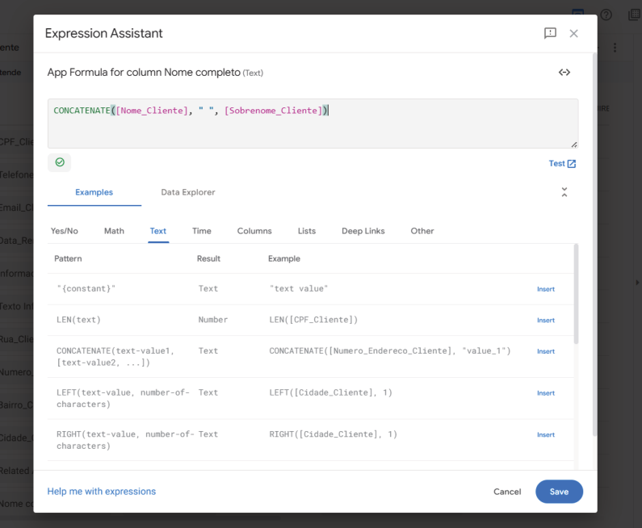
Nome completo: uma coluna virtual com CONCATENATE
DIA 3
Passos indicados
• Em Data > Cliente, use “+” para adicionar coluna virtual.
• Nome sugerido: Nome_Completo.
• App formula: CONCATENATE([Nome_Cliente], “ ”, [Sobrenome_Cliente]).
• Salve e conclua a configuração.
Fonte: Material Didático AppClicks – Disciplina 1 – PRONATEC/IFSP, p. 71.
Base: Material Didático AppClicks – Disciplina 1 – PRONATEC/IFSP, p. 71.
AppClicks – Disciplina 1 – PRONATEC/IFSP
48

Slide 49
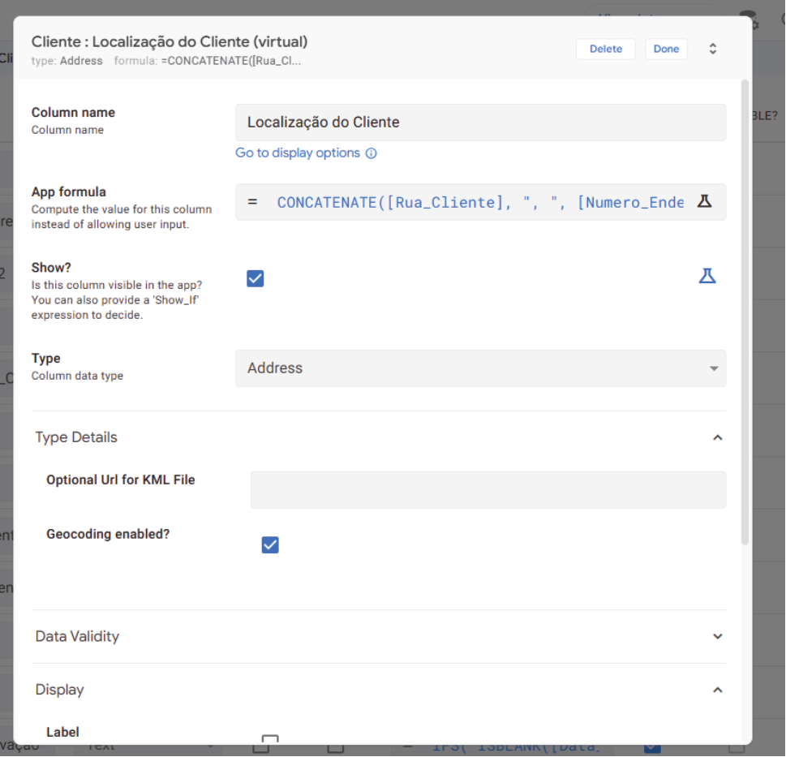
Renovação formatada e endereço completo
DIA 3
Mais duas colunas virtuais
• Renovação: CONCATENATE(“Renovação: ”, [Data_Renovacao]).
• Endereço: concatenar rua, número, bairro e cidade.
• Para endereço, o tipo deve ser Address.
• Marque Show? e Geocoding enabled?, como indicado.
Fonte: Material Didático AppClicks – Disciplina 1 – PRONATEC/IFSP, p. 72.
Base: Material Didático AppClicks – Disciplina 1 – PRONATEC/IFSP, p. 72.
AppClicks – Disciplina 1 – PRONATEC/IFSP
49

Slide 50
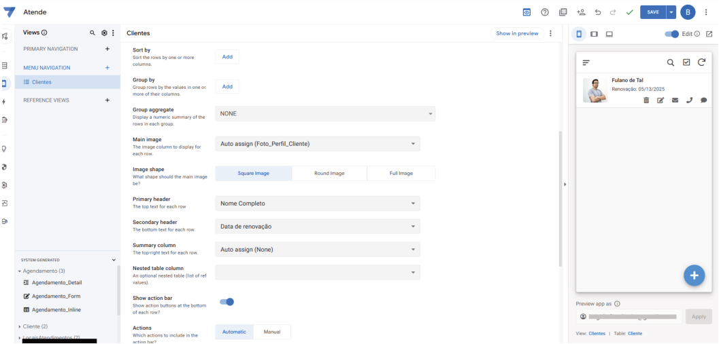
Atualizar cabeçalhos da view Clientes
DIA 3
Uso das colunas virtuais
• Em Views, abra a visualização Clientes.
• Primary header passa a mostrar o nome completo.
• Secondary header passa a mostrar a data de renovação formatada.
• A configuração muda a leitura dos cartões da lista.
Fonte: Material Didático AppClicks – Disciplina 1 – PRONATEC/IFSP, p. 73.
Base: Material Didático AppClicks – Disciplina 1 – PRONATEC/IFSP, p. 73.
AppClicks – Disciplina 1 – PRONATEC/IFSP
50

Slide 51
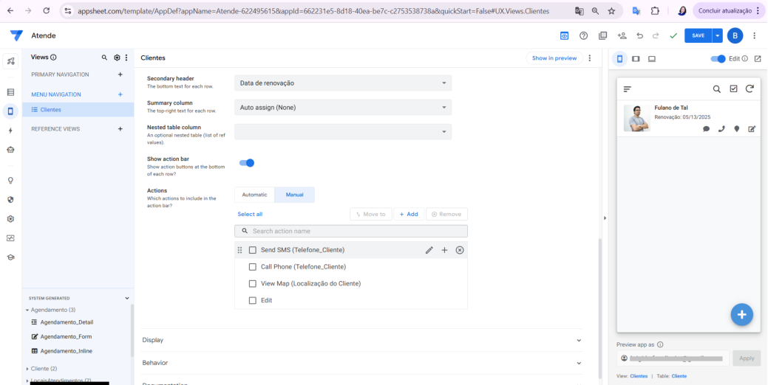
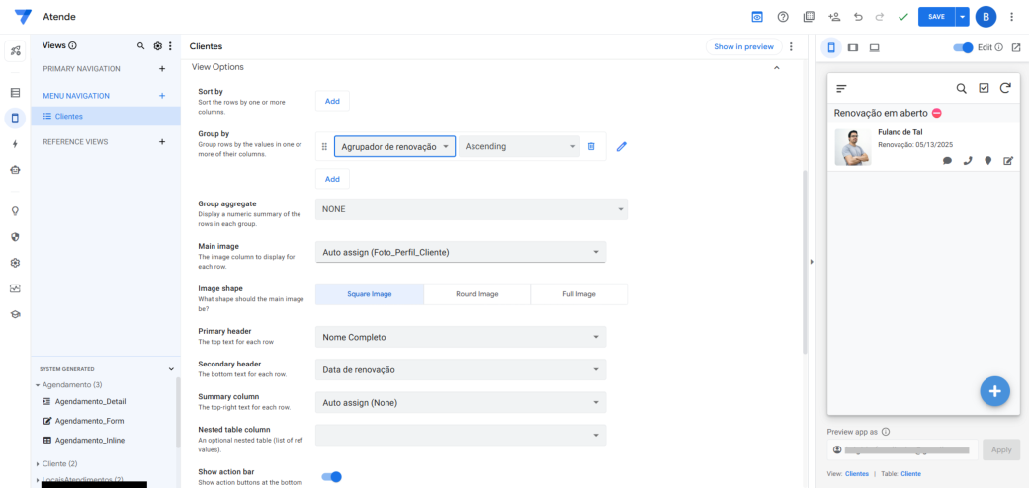
Ações e agrupamento: deixar a lista mais útil
DIA 3
Fonte: Material Didático AppClicks – Disciplina 1 – PRONATEC/IFSP, p. 74.
Fonte: Material Didático AppClicks – Disciplina 1 – PRONATEC/IFSP, p. 75.
• Troque Automatic por Manual.
• Remova Delete e Compose Email.
• Adicione View Map e reorganize os ícones.
Em Group by, use a coluna virtual com os estados da renovação para agrupar os clientes.
Base: Material Didático AppClicks – Disciplina 1 – PRONATEC/IFSP, p. 74–75.
AppClicks – Disciplina 1 – PRONATEC/IFSP
51

Slide 52
Formulário Cliente: localizar e editar a view gerada
DIA 3
• No editor, abra Views e role até a seção System generated.
• Localize Cliente_Form (ou nome semelhante): é a tela de adicionar ou editar clientes.
• Abra suas configurações e defina Column order como Manual.
• A ordem indicada começa por informações pessoais, foto, nome, sobrenome, CPF, telefone, e-mail e renovação; depois, informações de endereço.
Base: Material Didático AppClicks – Disciplina 1 – PRONATEC/IFSP, p. 75.
AppClicks – Disciplina 1 – PRONATEC/IFSP
52

Slide 53
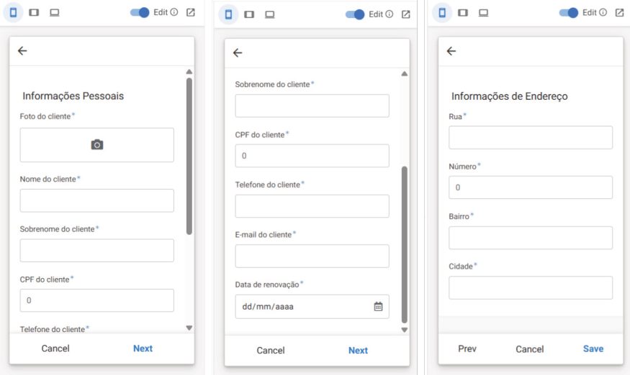
Column order Manual: organizar o formulário
DIA 3
Resultado esperado
• Campos aparecem na ordem definida para o formulário.
• Informações pessoais e de endereço ficam organizadas em sequência.
• A ordem manual ajuda a evitar repetição e confusão no preenchimento.
A lista de colunas a ordenar aparece nas pp. 75–76 do Material.
Fonte: Material Didático AppClicks – Disciplina 1 – PRONATEC/IFSP, p. 77.
Base: Material Didático AppClicks – Disciplina 1 – PRONATEC/IFSP, p. 77.
AppClicks – Disciplina 1 – PRONATEC/IFSP
53

Slide 54
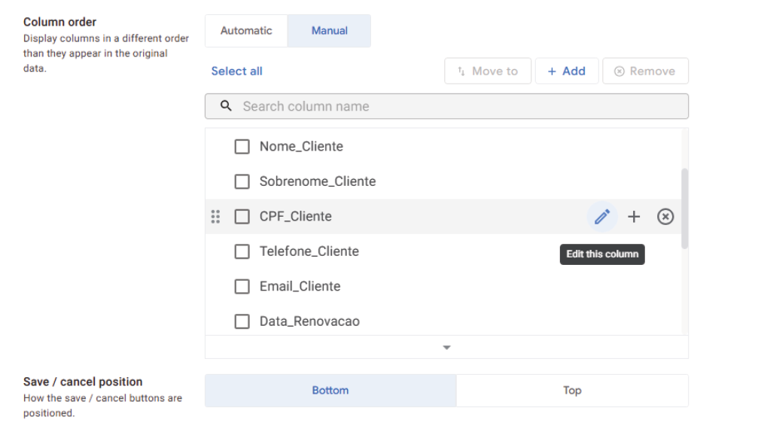
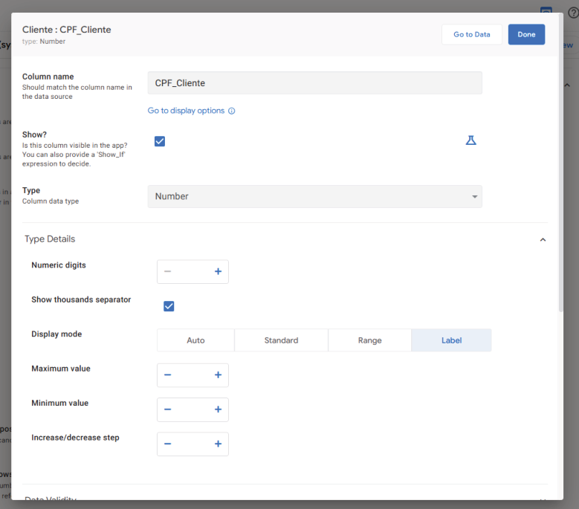
Display mode: transformar CPF e número em rótulo
DIA 3
Fonte: Material Didático AppClicks – Disciplina 1 – PRONATEC/IFSP, p. 76.
Fonte: Material Didático AppClicks – Disciplina 1 – PRONATEC/IFSP, p. 77.
Passe o mouse sobre CPF_Cliente e use o símbolo de edição.
Em Display mode, escolha Label e repita para Numero_Endereco_Cliente.
Base: Material Didático AppClicks – Disciplina 1 – PRONATEC/IFSP, p. 76–77.
AppClicks – Disciplina 1 – PRONATEC/IFSP
54

Slide 55
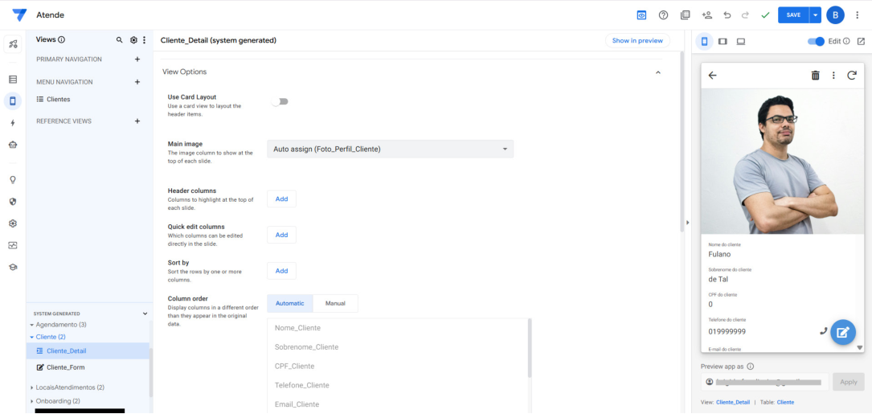
Cliente_Detail: a tela de detalhes do cadastro
DIA 3
Como localizar
• Em Views, abra System generated.
• Procure Cliente_Detail (ou um nome semelhante).
• Essa é a tela que exibe os detalhes de um cliente cadastrado.
• A próxima melhoria será habilitar Use Card Layout.
Fonte: Material Didático AppClicks – Disciplina 1 – PRONATEC/IFSP, p. 78.
Base: Material Didático AppClicks – Disciplina 1 – PRONATEC/IFSP, p. 78.
AppClicks – Disciplina 1 – PRONATEC/IFSP
55

Slide 56
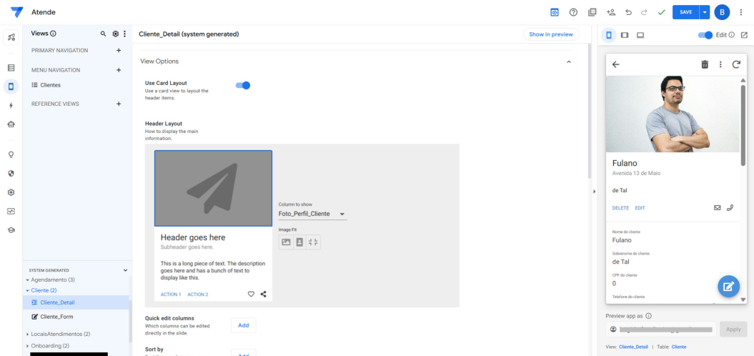
Use Card Layout: um detalhe visual com impacto
DIA 3
Ajuste inicial
• Ative a opção Use Card Layout.
• A aparência da tela fica mais agradável já nessa etapa.
• Em Header Layout, confira a coluna de imagem e Image Fit.
• Na tabela Cliente, a foto do cliente pode permanecer como imagem exibida.
Fonte: Material Didático AppClicks – Disciplina 1 – PRONATEC/IFSP, p. 79.
Base: Material Didático AppClicks – Disciplina 1 – PRONATEC/IFSP, p. 79.
AppClicks – Disciplina 1 – PRONATEC/IFSP
56

Slide 57
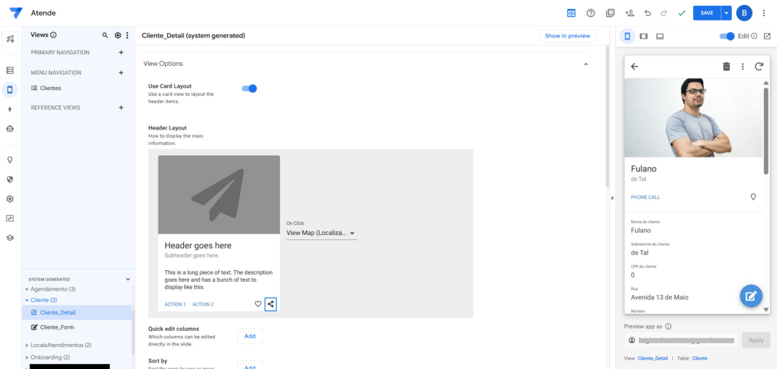
Cabeçalhos e botões úteis no detalhe
DIA 3
Configurações indicadas
• Header: Nome_Cliente; Subheader: Sobrenome_Cliente.
• O texto longo automático deve ser None.
• ACTION 1: Call Phone (Telefone_Cliente).
• Ação de coração: None; botão seguinte: View Map do endereço completo.
Fonte: Material Didático AppClicks – Disciplina 1 – PRONATEC/IFSP, p. 80.
Base: Material Didático AppClicks – Disciplina 1 – PRONATEC/IFSP, p. 80.
AppClicks – Disciplina 1 – PRONATEC/IFSP
57

Slide 58
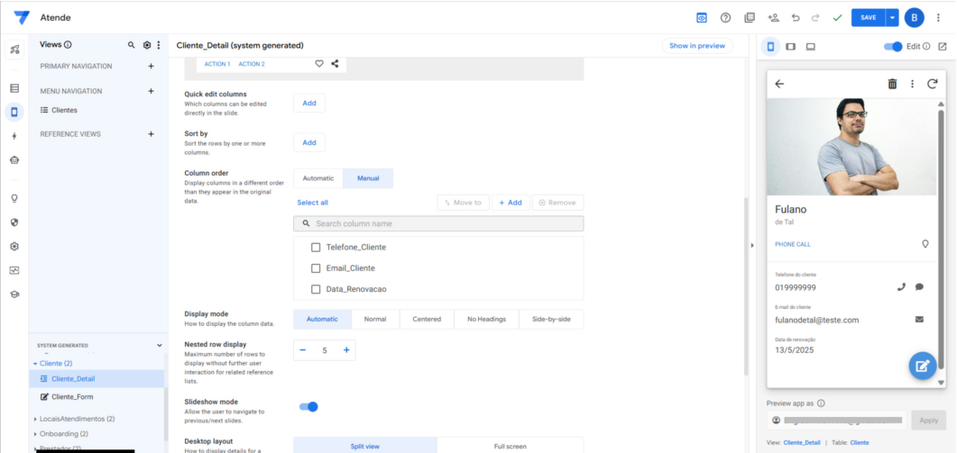
Finalizar Cliente_Detail sem informações duplicadas
DIA 3
Limpeza final
• Em Column order, selecione Manual.
• Elimine as colunas que não precisam aparecer no detalhe.
• Mantenha Telefone_Cliente, Email_Cliente e Data_Renovacao.
• Teste se a tela final continua clara e útil para o usuário.
Fonte: Material Didático AppClicks – Disciplina 1 – PRONATEC/IFSP, p. 80.
Base: Material Didático AppClicks – Disciplina 1 – PRONATEC/IFSP, p. 80.
AppClicks – Disciplina 1 – PRONATEC/IFSP
58

Slide 59
Prática final: implementar, testar e apresentar
DIA 3
1. Implementar
2. Testar
3. Apresentar
• Construir a nova tela ou ajuste.
• Distribuir tarefas.
• Salvar configurações.
• Executar tarefa real.
• Tentar erro proposital.
• Corrigir e retestar.
• Seminário ao cliente.
• Registrar feedback.
• Realizar H5P de revisão.
Planejamento da Semana 5 + Material Didático AppClicks, pp. 52–80.
AppClicks – Disciplina 1 – PRONATEC/IFSP
59

Slide 60
Referências e próximos passos
Fonte curricular
Material Didático AppClicks – Disciplina 1 – PRONATEC/IFSP, Unidade 3, pp. 52–80.
Vídeos complementares (pesquisa e metadados verificados em 06/09/2026)
YouTube — AppSheet Brasil. “Tipos de colunas e suas propriedades” (21:31): https://www.youtube.com/watch?v=dnus3kreQE8
YouTube — Academia Brasileira de Appsheet. “Slice no AppSheet: aprenda a filtrar dados e organizar seu app (iniciante)” (13:50): https://www.youtube.com/watch?v=gpE6NMCPZS4
YouTube — Kosmos Code. “Usar Coluna Virtual p/ Descrição Personalizada com CONCATENATE( ) | Appsheet (No Code)” (17:49): https://www.youtube.com/watch?v=z_yV2gvlhso
Próximo passo: levar a versão construída ao usuário, colher feedback e iniciar um novo ciclo de melhoria.
Referências completas abaixo.
AppClicks – Disciplina 1 – PRONATEC/IFSP
60

